Slide 1
第四章 Web Services开发环境和工具
葛声
gs@buaa.edu.cn

Slide 2
课程内容
4.1 .NET和.NET Framework
4.2 Visual Studio.NET工具
  C＃语言
  Web Services开发
4.3 J2EE环境下的Web Services开发
4.4 .NET和J2EE的比较

Slide 3
4.1 .NET和.NET Framework
.Net 起源、需求和目标
.Net 框架构成
.Net 应用体系结构
.Net 服务器产品

Slide 4
.NET的起源
.NET
DNA2000
Internet 网络计算
COM+
DNA
松散连结
MTS
企业服务质量
DCOM
三层体系结构
COM
交易组件
分布式组件
组件
1990s
2000s

Slide 5
.NET 应对的需求
互联网下的应用系统集成
  “以前，应用程序就是小的信息孤岛，从孤岛间取得资料是一件麻烦的事儿.” - Scott Hanselman, Corillian公司
解决方案的快速交付
  “…是我们能够甩开竞争者的因素之一是我们能够非常快速的交付解决方案。 我们几周内交付方案，而他们往往是几年。这些是大的方案。因此我们能够交付的速度很重要。”
  - Andy Neilson, 技术人员, Webplan
分布环境下的应用部署和支持
  “应用程序的部署和支持是一个主要话题.” – Andrew K. Smith, 副主席, Credit Suisse First Boston

Slide 6
Microsoft .NET
“不再关注单个网站和因特网连接的单个设备，而是要让所有的计算机群、相关设备和服务协同工作，提供更加广泛和丰富的解决方案.”
——Microsoft .NET 白皮书
核心内容 —— 应用之间的协作

Slide 7
.NET 的前提技术基础条件
软件体系结构（分层、接口和服务）
网络技术的发展和网络应用
  网络上的主机、网络带宽
  通信网络的发展和两种网络的合并
分布对象技术的发展
  DCOM、CORBA、Sun RMI
XML 的出现——通用的数据表示手段
Microsoft 已有的工业基础
  操作系统、企业服务器技术
  面向对象、组件技术

Slide 8
.NET意图
把系统平台从Windows桌面移到Internet上
  Internet作为.NET的平台
组件Web化：Web Services
  新观念：软件作为服务(Software As A Service)
形成一套新的核心技术
  XML：把各种数据和服务连接起来
  Web Service
  .NET Framework

Slide 9
.NET 的 Web 服务应用模型
.NET 设备
浏览器
访问 Web 应用
Portal 服务
Web 应用
调用服务
应用相关的
Web 服务
Internet
调用服务
生成代码
构造模块
Web 服务
请求服务描述
OS和
本地
Web 服务
开发工具
不用特定对象模型的协议
平台无关的服务交互性
服务的自描述性

Slide 10









.NET软件模式
应用程序将成为
可编程的 Web 服务
其他
Services
公共 Web
Services
XML
Biz
Tier Logic
XML
中间件
Web Service
组件式 Web
Services
Smarter
终端
XML
XML
私有 Web
Services
Standard
浏览器
OS、DB
Services
XML
HTML
OS
Services
Smarter
设备
XML
XML
服务器
Data, Hosts
开放的 Internet 通信协议
(HTTP, SMTP, XML, SOAP)

Slide 11
4.1 .NET和.NET Framework
.Net 起源、需求和目标
.Net 框架构成
.Net 应用体系结构
.Net 服务器产品

Slide 12
.NET构成概览
Visual
Studio.NET
开放的 Internet 协议
SOAP, SCL(WSDL), DISCO
HTTP, SMTP, XML, WAP, XSD
内部（本地）服务
您自己的应用
和 Web 服务
协作
.NET 企业服务器
.NET
框架
操
作
其他使用
该服务的
应用
Windows
CE, ME, 2000, .NET
构造模块
服务
终端用户
其他公共 Web 服务

Slide 13
.NET 框架: Web 服务的引擎
简化开发，对开发者和用户透明，就需要有一系列支持上述应用方式的底层结构，这就是 .NET 框架在 .NET 中的作用
对于这个框架，应用 Web 服务就和现在使用一个本地组件或者远程组件一样
.NET 框架由三部分组成
  通用语言运行环境
  统一的编程类库(基本类库)
  用户层实现技术
    ASP+, Web Forms, Win Forms

Slide 14
.NET 框架结构
System.Web
System.WinForms
Web 服务
Web 窗体
控件
绘图特性(GDI+)
ASP+ 应用服务
Windows 应用服务
系统基本类库(System bases classes)
ADO+
XML
SQL
线程
IO
网络支持
安全
服务进程
通用语言运行环境
内存管理
类型系统
生命期

Slide 15
4.1 .NET和.NET Framework
.Net 起源、需求和目标
.Net 框架构成
.Net 应用体系结构
.Net 服务器产品

Slide 16
两种应用模型
框架的最上面是两种应用模型
  Windows ® 应用程序模型
  Web 应用模型 -- ASP+, WebForm 等
System.Web
System.WinForms
Web 服务
Web 窗体
COM+ 组件/控件
绘图特性(GDI+)
ASP+ 应用服务
Windows 应用服务
系统基本类库(System bases classes)
ADO+
XML
SQL
线程
IO
网络支持
安全
服务进程
通用语言运行环境
内存管理
类型系统
生命期

Slide 17
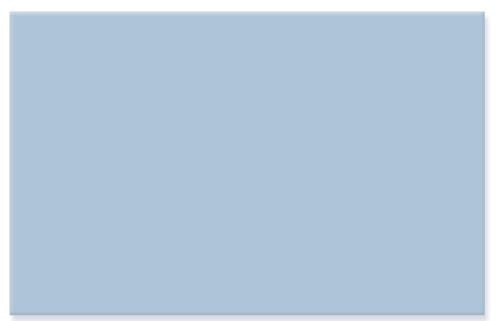

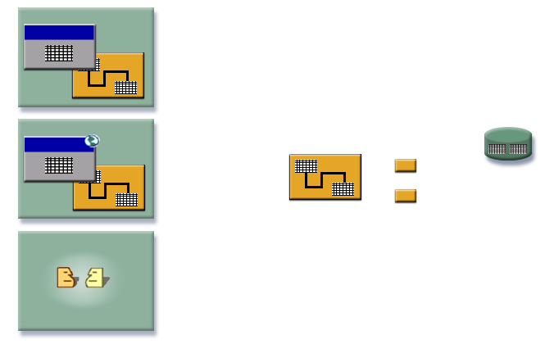







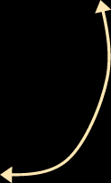
.Net应用程序体系结构
表示层
Windows Forms
MyApp.exe
Data Set
数据层
Web Forms
业务层
Internet
Intranet
IE
Data Object (Class)
Data Set
SqlDataAdapter
d
Data Set
XML
SqlDataAdapter
d
Business to Business
(BizTalk, for example)
Notes:
KEY MESSAGE:
How ADO.NET works with distributed applications.

Slide 18
课程内容
4.1 .NET和.NET Framework
4.2 Visual Studio.NET工具
  C＃语言
  Web Services开发
4.3 J2EE环境下的Web Services开发
4.4 .NET和J2EE的比较

Slide 19
4.3 J2EE环境下的Web Services开发
J2EE体系架构和应用
JAVA技术和Web服务
JAVA Web服务开发

Slide 20
J2EE体系架构－J2EE是什么
SUN公司的三个不同的Java平台
  J2SE、J2EE、J2ME
J2EE (Java 2 Platform, Enterprise Edition)
J2EE是一个开放的、基于标准的平台，用以开发、部署和管理N层结构、面向Web的，以服务器为中心的企业级应用。
J2EE是利用Java 2平台来简化诸多与企业级应用系统的开发、部署和管理相关的复杂问题的体系结构。

Slide 21
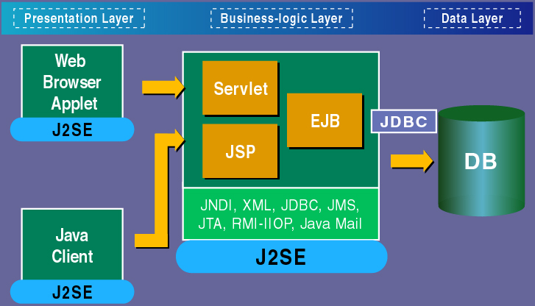
J2EE体系架构－J2EE概貌
HTTP

Slide 22
J2EE组成部分－SUN
J2EE
Specification
J2EE
Reference
Implementation
J2EE
J2EE
Compatibility
Test Suite
J2EE
Blue Prints

Slide 23
J2EE平台概述
J2EE平台提供了一个基于组件的方法，来设计、开发、装配以及部署企业应用程序。
J2EE平台提供：
  多层分布式应用模型
  组件复用
  一致化的安全模型
  灵活的事务控制
J2EE规范中最重要的部分就是EJB，它提供了客户端原因远程的分布式对象的框架。

Slide 24
J2EE平台概述
J2EE规范
  得到广泛认可的工业标准
  帮助企业方便地实现具有更强伸缩性、开放性、 安全性的网络应用的最具影响力的技术架构
  支持基于组件的应用系统开发
  基于J2EE的Web应用服务器是应用最广、最有 应用前景的中间件软件平台
J2EE 1.3定义的组件类型：
  应用的客户组件
  企业Javabeans组件
  Web组件，包括：Servlets及JSP组件
  GUI组件Applets

Slide 25
J2EE应用体系结构(1)
表单显示
客户
Web服务
业务逻辑
Web容器
EJB容器
Internet
Web应用
企业bean
数据库
基于Web应用的J2EE应用编程模型
浏览器
Web服务
业务逻辑
数据库
applet容器
Web容器
EJB容器
applet
Internet
Web应用
企业bean
基于Web的applet的J2EE应用编程模型

Slide 26
J2EE应用体系结构(2)
桌上型客户
应用-客户容器
数据库服务器
呈现逻辑
业务逻辑
JDBC
二层应用的J2EE应用编程模型
桌上型客户
业务逻辑
数据库
应用-客户容器
EJB容器
显示组件
企业bean
三层应用的J2EE应用编程模型

Slide 27
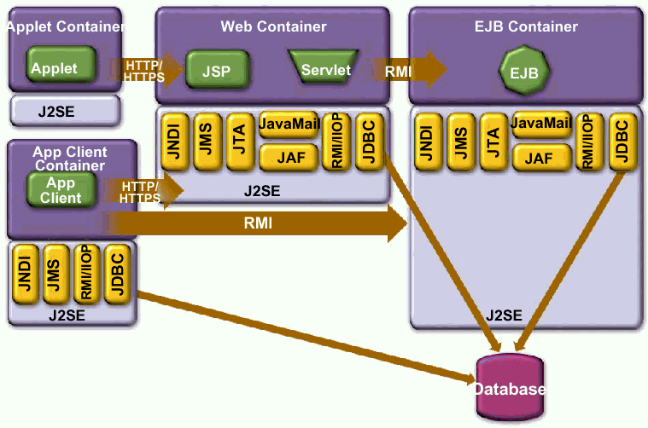
J2EE典型的应用形式

Slide 28
J2EE体系结构的优点
基于Java语言、跨系统平台
  具有完整、标准的企业级应用程序编程接口
  具有完整的业务逻辑组件开发、部署与管理体系
表示层组件
  Java Servlet和JSP中可完全使用Java进行编程，可完成许多简单的商业逻辑
复杂的商业逻辑
  以组件的形式部署在EJB服务器中
  EJB服务器提供了多种组件事务服务
  能够支持大量并发用户和管理复杂的事务逻辑

Slide 29
J2EE体系结构的优点
EJB服务器中集成的组件命名服务可使组件位置透明化，简化了组件的部署和客户端应用的维护
开发过程易于分工。
  表示层、业务逻辑组件可分人编写
  组件开发、部署与管理是单独得角色。
J2EE平台全面支持XML，这种强大得组合可使 XML具备跨平台的兼容性。

Slide 30
Web 架构: J2EE vs .NET
.NET
J2EE
表示层
可运行于大多数主要应用及Web服务器
ASP.NET
IIS
Web 表单
Server 控件
Code-Behind
JSP
Servlets
状态: ASP.NET Session,
.NET 数据缓存
状态: 封装于 EJB 中,
也可在 Web Sessions 中
业务逻辑层
CLR
.NET Assembly
ADO.NET
(可使用 COM+ 服务; 比如事务)
JavaBeans
EJBs
J2SE/EE
JDBC (事务使用 JTA)
数据层
SQL Server
Oracle
DB/2, etc.
SQL Server
Oracle
DB/2, etc.
支持大多数数据库 (通过 Type 4 驱动程序)

Slide 31
.Net/J2EE主要技术比较
.Net
J2EE
JDBC
JTA
JNDI
JMS
JavaMail
RMI/IIOP
JAF
ADO.NET
.Net Transaction
Active Directory
.Net Messaging
SmtpMail
Web Services/Remoting
.Net JIT (Just In-Time Activation)
Notes:
JMS: IBM MQSeries Tibco Rendevous

Slide 32

.NET 框架 vs J2EE
ADO+, XML
Basic Components
Web服务
ASP+
基于 Win32 ®的
用户界面,WinForms
Java Server Page
Java Swing
VB, C#, C++, SmallTalk … ---> IL
Common Language Runtime
.NET
  多语言支持
  基于XML的协议
JDBC, EJB, JMS 以及 XML4J, JAXP
Java 核心 API
Java 程序设计语言
Java 字节码
协作
JVM、CORBA IDL 和 ORB
.NET
框架
.NET
企业
服务器
构造模块
服务
其他 OS (Linux, Unix, …...)
Windows (CE, ME, 2000, 和 .NET)

Slide 33
.Net/J2EE技术比较结论
.Net和J2EE应用有着相似的架构
.Net和J2EE有相应的主要技术
  .Net所有技术来自Microsoft
  J2EE的技术有多个厂商的实现
.Net和J2EE可以满足大多数应用的需求
主要的差别不在技术的可行性上
  开发效率
  性能
  成本
  稳定性

Slide 34
问题和讨论
谢谢！
gs@buaa.edu.cn

